Slide 1

第9章 脑机接口技术中的硬件、软件
主讲教师
赵晓安

Slide 2
第9章 硬件、软件
脑-机接口技术中的硬件
脑-机接口技术中的软件
脑-机接口系统的评价标准

Slide 3
脑机接口技术中的硬件
BCI系统中的硬件包含脑电信号采集传感器、放大器、数/模转换器、用于数字信号处理的计算机和通信电缆。
放大器
数模转换器
传感器
计算机

Slide 4
9.1脑电信号采集传感器
传感器检测生理信号并将其转化为能够被放大和数字化的可以用计算机处理的电压，最终提供有用的输出信号。
EEG电极、ECoG电极、
微电极、针电极、无线电极
电信号
功能性近红外光谱
功能性核磁共振
生理信号
MEG
磁场信号
代谢信号
Notes:
常用于采集和分析的生理信号包括以下三大类，电信号，磁场信号和代谢信号。其中生理电信号根据采集的位置不同又分为EEG, ECoG等信号。磁场信号主要是脑磁信号，代谢信号为功能性近红外光谱和功能性核磁共振信号。

Slide 5
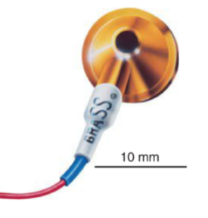
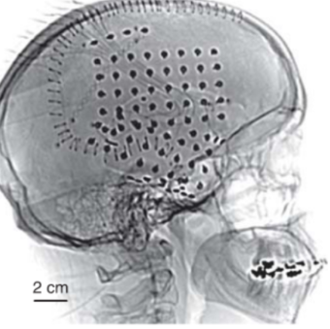
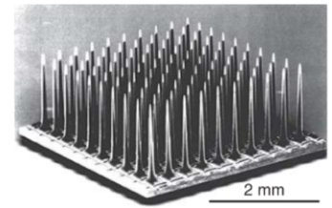
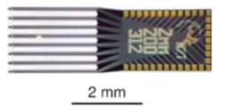
脑电信号采集传感器
测量有神经活动产生的电压
EEG电极
ECoG电极
犹他州电极阵列
密歇根式电极阵列
Notes:
脑电信号的采集通常是采用采样电极来实现的，利用采样电极来测量神经活动产生的电压。根据测量的信号和安放的位置的差异，常用的采样电极包含以下几种。

Slide 6
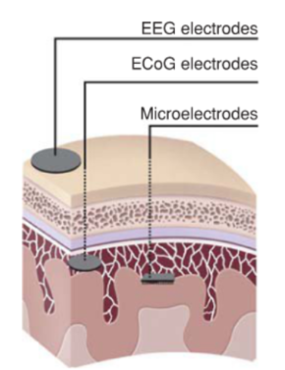
电极安放位置
根据安放位置分为非侵入式和侵入式
EEG电极用来记录头皮脑电，因此紧贴头皮安放EEG电极。ECoG电极和微电极记录颅内皮层电信号，通常需要借助外科手术将电极安放在颅内皮层上。
EEG电极
啊
ECoG电极
微电极
不通电极的放置位置

Slide 7
9.1.1EEG(Electroencephalography)
EEG是大脑内，尤其是皮层内数百万计突触、神经元
和轴突的电活动的共同作用产生的头皮电压
特点
神经元动作电位的强度
最
常用
非侵入式
干扰因素
动作神经元与电极间的位置
安全
电极在头皮上的安放位置
相对便宜
采样电极的布局
电极与头皮间的电阻抗
EEG电极 采用不同的金属或金属/金属盐的组合。
最常用的EEG电极采用金、锡或银/氯化银(Ag/AgCl) 。
金和锡电极不需要维护，其频率响应可以满足绝大多数EEG的需要。对于频率低于0.1Hz 的信号，Ag/AgCl电极可以提供更好的效果。
为了降低大的偏置直流电压，同一放大器的电极材料必须相同

Slide 8
EEG电极
主动电极
被动电极
包含一个1~10倍的前置放大
直接与放大器连接
前置放大器会引入一些噪声对环境噪声和电缆运动的敏 感性大幅度降低，可以在更高环境噪声或更高的电极阻抗条件下进行工作。
容易受到环境中的电磁场噪声的污染（例如电缆移动或工频干扰等），对电缆采取屏蔽、缩短长度以及固定电缆非常重要，被动电极相对便宜
导电膏
导电膏
临床和研究EEG信号中广泛使用
特殊环境下
Notes:
EEG的电极主要分为两种，主动电极和被动电极

Slide 9
皮肤-电极结合处的阻抗称为电极阻抗
对变化的电流具有阻碍作用，测量单位为欧姆(Ω)
电极阻抗是决定EEG信号的质量和稳定性的重要因素
电极阻抗
测量方法：在头皮的两个电极之间测量
对于单极模式，测量信号电极和参考电极之间的阻抗
对于双极模式，测量两个信号电极之间的阻抗
采样电极的表面积
影响因素
皮肤状态和准备情况
导电膏
降低阻抗
导电膏的特性
放置电极后的使用时间
为了获得好的EEG信号，通常阻抗应小于5000Ω
Notes:
影响采集脑电信号的质量的一个重要因素就是电极阻抗，电极阻抗是对变化的电流起到阻碍的作用。

Slide 10
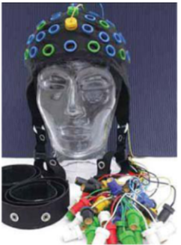
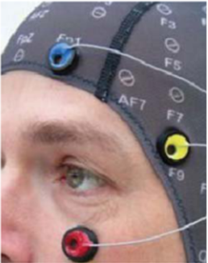
维护头皮上点击位置的安全稳定是EEG信号记录中最关键的要求。高阻抗、电极放置不稳定会导致EEG信号质量差、伪迹多。
电极位置
电极帽中固定位置嵌入电极，不灵活，电极更换困难
单个电极旋入，电极失效后可灵活更换，布局和电极高度均可以调整
以上都是标准的国际10-20电极放置系统
Notes:
脑电帽上的电极安置方式也分为两种，一种是在固定的位置嵌入点击，这种方式不灵活，更换起来较为麻烦。另一种方式是采用单电极旋入的方式，这种方式更换起来较为灵活方便，在电极损坏的情况下可以及时更换电极。

Slide 11
EEG信号特点
EEG反应大脑总体、高度同步区域的电生理活动
EEG信号的幅值通常在10~20μV的范围之内
具有几厘米的空间分辨率和0~70Hz的带宽
这些相对差的信号特性是脑和电极之间的组织体积传导作用的结果。当EEG信号穿过硬膜、脑脊液、颅骨和皮肤时会发生扩散并且变得模糊。另外组织具有低通滤波器的效果，可以对信号中的快速高频成分进行衰减。

Slide 12

9.1.2ECoG(Electrocorticogram)
皮层脑电通过外科手术植入颅骨下方的电极上记录到
电极安放位置
电极可以放置在硬膜上方 (硬膜上)，
也可以放置在硬膜下方 (硬膜下)。
因为ECoG电极的放置需要手术，通常是在接受癫痫或者肿瘤消除手术的相关评估时，才会安装ECoG电极，因此ECoG信号一般情况通过安装了ECoG电极的患者采集得到的，采集周期一般较短（临床评估时长一般为1-2周），并且是在患者有兴趣参与研究的前提下进行。由于被试数量有限，ECoG的研究人员少于EEG的研究人员。

Slide 13

人体中的ECoG电极通常采用铂、银或不锈钢制作
ECoG电极设计
采用条状或者网状布局（如8×8阵列布局的64电极）。这种阵列式的电极通常嵌入进一个很薄的灵活硅胶片上，每个暴露在外的记录点直径为2~3mm，电极间距为5~10mm。每个单独的电极链接到一个带状电极上，该电极长通常为几英寸，并且连接至放大器和数字转换器。
有些学者已经开始使用高度灵活的光刻流程，如聚酰亚胺的生物兼容性基底和铂材料的电极点等方法，来构建 ECoG电极阵列，虽然这些新的设计在动物研究方面得到了较好的结果，但还没有证明能用于人类。

Slide 14
ECoG信号优势
ECoG电极植入人体主要用于患者的临床评估，而并非是科学研究，但是相比于EEG信号，ECoG信号仍然具有很多优势：
相对于EEG传感器，ECoG采样电极距离脑信号源位置更近
ECoG信号具有比EEG信号更高的幅值 （ECoG的幅值一般可以达到50~100μV，而EEG的最高幅值为10~20μV）
ECoG的空间分辨率是毫米尺度，而EEG是厘米尺度
ECoG信号的频率带高达250Hz，而EEG的最高频带只有70Hz

Slide 15
9.1.3 皮质内信号采集
信号获取
  通过手术植入脑内的微电极来记录胞外神经元动作电势（尖峰）或局部场电势。
这些微电极由一个放置在绝缘基地上的导电金属区域组成，电极金属与绝缘基底可以根据制造方法和实验应用而变化。
除了少量很知名的案例外，针对皮质内信号研究的BCI系统基本上都局限于动物 (主要是啮齿类和猴子类)。
Notes:
皮质内信号是另一种研究的生理信号

Slide 16
微电极配置方式
微电极可以采用不同的过程生产，并且有不同的配置方式：
  具有远参考的单个微丝；
  能获得四头布局的缠绕微丝；
  基于硅的微加工阵列（如犹他州阵列）；
  基于MEMS的硅阵列（如密歇根电极阵列）；
  真空玻璃锥中放置标准微丝并能在内部生长皮质神经突触的锥形电极。
犹他州阵列和密歇根电极已经广泛应用于长期皮质记录

Slide 17
每一种电极系统都具有在形状、维度和电极数量等方面可以改变的电极阵列。
犹他州电极阵列
密歇根式电极阵列
犹他州阵列设计为“针床”结构，在这种电极中记录点放置在一个10×10的平面上，并且通常记录皮层内的单一深度，每个电极针长通常为1.2mm，暴露在外的表面长为50μm相邻针之间的距离约为400μm
歇根电极在一个或多个探针上具有记录不同深度的记录点，可以实现三维空间的记录，密歇根电极阵列至少具有16个电极位置， 并且可达64以上。

Slide 18
微电极暴露在外的记录区域尺度很小，微电极具有很高的阻抗，一般为几百千欧到几兆欧。因此，信号通常在传输给主放大器之前由一个距离电极较近的前置放大器放大，这可以降低信号的环境噪声 (如工频噪声和运动伪迹)，因为脑信号在引入噪声之前就已经被放大。
电极材料
微丝阵列常采用不锈钢或者钨制作
犹他州阵列使用铁氟龙绝缘铂铱丝焊接到微加工的硅底座上
密歇根电极阵列由带金导线的硅基底和使用光刻法沉积的铱记录点组成
锥形点击使用放置在中空玻璃锥体内的绝缘金导线
微电极记录的两个最重要限制是记录处理多位置高带宽 (25~50kHz) 信号的技术需求与长时期建立和维护单神经元记录的困难。

Slide 19
9.2 放大器
1. 放大器功能
脑电信号具有相对小的幅值，因此，它们在被电极检测后用计算机应用于BCI外设之前，必须进行放大(也可能包含滤波) 和数字化，信号放大和 (依赖于系统设计) 信号数字化是通过生理信号放大器实现的。
2. 放大器要求
生理信号放大器必须没有畸变地放大源信号，并要尽可能抑制噪声，放大器具有模拟输出，或集成一个模/数转换单元，当放大器用于人体记录时，必须是安全的且被证明可以用于人体，这对于侵入式记录方法尤其重要 (如在ECoG和皮质内记录的情况)，因为电极与脑组织直接接触，必须与任何电源隔离。

Slide 20
放大器设计
用于神经记录的生理信号放大器是仪表放大器，它们是差分放大器 (测量电势差)，具有高阻抗输入缓冲区，并且具有高共模抑制比 (Common Mode Rejection Ration, CMMR) 。
一个通道包含一对电极，并由放大器测量这两个电极之间的电势差，理想情况下，放大器应只放大两个输入电极之间不同的信号，并减弱或消除两个信号之间的共性成分。
CMMR通常为60~100dB之间 (两个电极之间共性成分的99.9% ~99.9997%都被消除)。如果仪表放大器之前每个单独电极上采用的额外的电子器件 (如前置放大器或其他滤波) ，可能会在每个通道上引入不同的增益，从而降低放大器的CMRR.

Slide 21
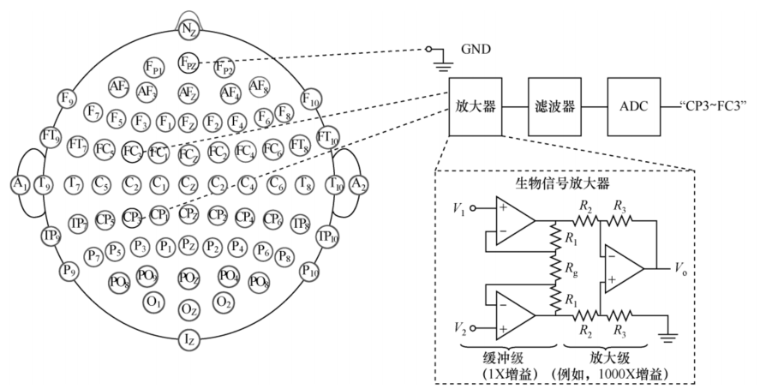
下图中的放大器包含缓冲阶段和放大阶段，缓冲阶段包括对每个信号输入使用电压跟随电路制作的高阻抗输入缓冲器。所有的EEG记录都测量两个电极之间的电势差。根据头皮位置、电极间距以及电极下的脑活动的不同为5~20μV，双极记录对于分布广泛的噪声和其他伪迹不太敏感，但对于局部脑活动更敏感。。
电极 CP3和 FC3之间的电位差组合为通道CP3~FP3，电极FPz用作接地
双极脑电通道放大器
Notes:
这是一个双极测量的放大器的原理图，主要包含了缓冲阶段和放大阶段。

Slide 22
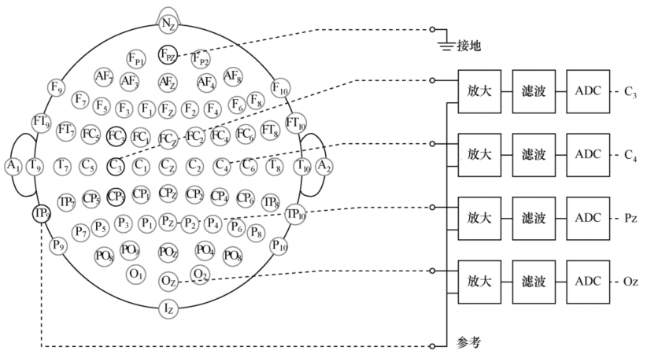
在单极记录中，放大器的所有通道把负输入端作为一个共同电极或参考电极，该电极放置在耳垂或乳突，其他电极连接到放大器通道的正输入端。单极EEG记录的幅度高达50μV单极记录对分布广泛的EEG活动更加敏感,对分布广泛的噪声和其他伪迹也很敏感，但对于局部脑活动不太敏感。然而，单极记录具有显著的优势: 因为所有电极具有相同的参考，数字化的信号可用软件重构任何想要的布局，通过这种方法聚焦于具有特殊空间分布特性的EEG成分。
电极C3、C4、Pz和Oz都以乳突电极 (TP9) 作为参考电极,电极FPz作为接地电极
单极脑电通道放大器
Notes:
这是单极测量方式的的一个放大器的原理图。

Slide 23
在大多数情况下，EEG放大器可用来记录ECoG信号，ECoG信号在带宽、幅值和阻抗方面(都在EEG幅值的约1个数量级内) 与 EEG具有类似的特性。然而，也存在重要的区别:首先ECoG信号，尤其是用于BCI的信号，包含EEG记录中不存在的高频信息(如70~250Hz），而EEG记录通常采用截止频率为70Hz或更低的低通滤波器，因此，放大器的滤波部分必须允许信号的高频成分无衰减地通过，其次，抗畸变滤波器必须具有更高的低通截止频率，并且采样率必须足够高以记录高频信号。
用于皮质内记录的放大器设计也具有特殊要求: 首先，ADC必须具有非常高的采样频率(大于250Hz)，因此必须包含一个适当的抗畸变滤波器。其次，要记录的信号类型可能会影响所需要的滤波。例如，单神经元记录通常移除所有低频信号 (小于300Hz)仅保留尖峰波形，因为用于单神经元记录的电极阵列也可以记录LFP，因此放大器必须要根据记录信号类型和应用进行特殊设计。

Slide 24
放大器的选择
阻抗条件：
放大器的输入阻抗要大于电极阻抗。EEG或ECoG电极阻抗通常为0.10~20kΩ(在1kHz处)，放大器的输入阻抗至少比该值大100倍 (至少几兆欧姆)，电极阻抗越高，对应的放大器输入阻抗越高，如用于记录单神经元的微电极，在这种情况下通常使用具有很高输入阻抗的前置放大器。
通道数量：
通道数量由采集和处理的信号类型决定，例如慢波或者P300电位等，8个或者更少的同道就可以满足要求；ECoG和神经元记录通常使用到上百个通道。
ADC复制分辨率和动态范围：
16位分辨率的ADC通常不具有足够的精度记录DC电势。具有24位分辨率的ADC具有足够的范围来避免DC电势值过大时出现的饱和。与此同时保持对小且快的电势变化的足够的分辨率，结果是大多数16位ADC在数字化之前使用高通滤波器消除DC偏置电势。
Notes:
放大器的选择标准。

Slide 25
9.3 数/模转换器
从大脑记录到的信号是模拟信号，他们通常在进一步处理之前转化为数字信号。这个模拟信号到数字信号的转化过程称为数字化，该过程通过数/模转换器（ADC）完成。
ADC在每秒内把每个电极的信号数字化很多次,称为采样频率，例如采样率为256Hz的ADC要求每秒进行256次采样，或者每1/256s(每4ms) 采集一次。
为了精确捕捉和重构信号中存在的信息，采样频率必须满足奈奎斯特准则的要求，即必须大于信号中最高频率2倍，如果不能满足奈奎斯特准则，那么数字信号由于混叠会出现失真。当发生混叠畸变时，数学化信号频率大于采样率的1/2认为是低频信号，之后在数字化的信号中就不可能分辨一个混淆信号和一个真实的低频信号。 实际上，采样率应为目标信号的频率数倍，因为抗混淆滤波器并不完美，且不能完全消除高频信号。

Slide 26
滤波器
生理信号通常包含很大范围的频率，因此，有必要利用很高的采样率进行数字化，或在数字化之前利用抗混淆滤波器移除不必要的高频信息。
除抗混淆滤波器，放大系统也包含由电阻器、电容器构成的模拟滤波器，把信号频率内容限制在一个特定的频率范围内。这些模拟滤波器称为RC滤波器。RC滤波器使得在阻碍某些频率(如包含噪声的频率) 的同时，允许其它频率通过成为可能，把它们构建成不同的配置相对简单，只需要使用不同的电阻器和电容器即可，电阻器和电容器决定要阻止的特定的频率范围。
低通滤波器
允许低频通过的同时阻碍更高的频率
高通滤波器
允许高频通过的同时阻碍低频(如信号的直流成分)
RC滤波器
带通滤波器
允许一定的频率带通过（由高通和低通滤波器组成）
陷波滤波器
抑制50Hz或60Hz的电力线干扰

Slide 27
滤波器的选择
选择一个适合信号和应用特性的模拟滤波器(如Bessel滤波器、Butterworth滤波器或Chebychev滤波器)是重要的。
阶数：
阶数也就是滤波器的阶段数 (滤波器连续应用的时间点数)。
转角频率：
通带和阻带之间的过渡频率，即信号幅值相对于峰值幅值衰减3dB的频率 (减少到峰值的29.3%)。
相位：
描述滤波器产生的与频率有关的时间位移 (它对某个特定频率成分的延迟程度)。
更高阶数的滤波器可以更有效地抑制不想要的频率，但是会产生更大的信号相位延迟，高阶数的滤波器也可能不稳定。

Slide 28
数字化
模拟信号一旦适当放大且滤波，应被ADC数字化，采样率的选择大部分依赖于要记录脑信号的类型。
EEG信号通常使用256Hz的采样频率获得，通常，使用0.5~100Hz 的模拟滤波器 。
记录慢波要求使用具有很低拐角频率（如0.1Hz ）的高通滤波器
基于P300的系统使用0.1~30Hz的带通滤波器
ECoG记录采用0.5~500Hz的带通滤波器进行滤波，之后采用1000Hz的采样频率进行数字化
神经元动作电势(尖峰) 记录通常进行100Hz~6kHz的带通滤波，之后以40kHz的采样频率进行数字化，因为尖峰通常具有小于1ms的持续时间。

Slide 29
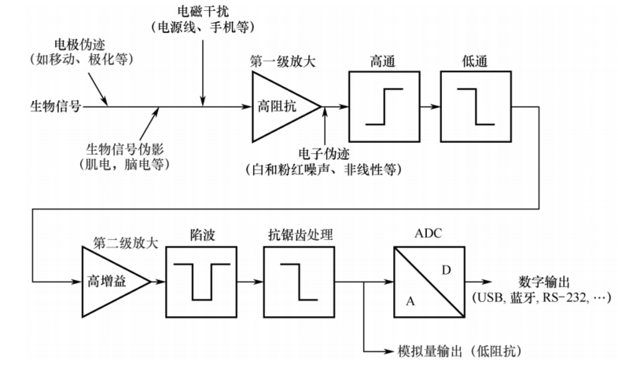
9.4 伪迹
采集到的信号可以被生理伪迹 (如EMG活动、ECG活动、EOG活动)、电极或连接器伪迹 (如电极振动、运动电势、DC偏置)、电磁干扰(如与电力线的电容或电感耦合)以及放大和数字化过程中固有的噪声所污染。
典型的生物信号放大器设计原理和相关伪迹示意图

Slide 30
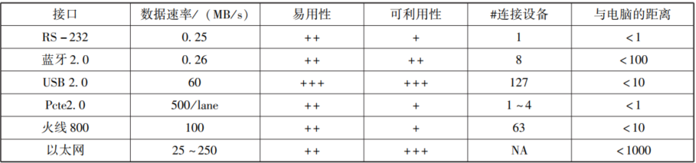
9.5 硬件接口
在数字化之后，脑信号通过硬件接口传达到主机设备，通常是个人电脑，常用的接口及其属性列于下表，即使是蓝牙传输也不是完全的无线，因为它需要在电极阵列和放大器以及ADC之间使用连接器，其优点是它不会把用户和计算机捆绑到一起，允许其自由活动
表 常用的硬件接口及其属性

Slide 31
接口协议
RS-232是首先被标准化的传输协议之一,计算机串口使用RS-232进行串行二进制数据传输，它具有鲁棒性并且易于使用，但低数据传输率 (或带宽) 限制了其只能以较低的速率传输少量几个通道。虽然RS-232 的电气定义是标准化的，但仍然有以下5种不同的RS-232连接器可以使用:
蓝牙是用于在100m的范围内传输数据的无线协议ꎮ 该无线协议提供的机动性对生理信号记录有巨大的优势。然而，这种无线或移动系统需要很高的能量消耗。
USB是用于把设备连接到主机的串行总线标准，USB的主要优势在于它是所有新计算机 (包括笔记本电脑) 的标准。USB2.0提供了比蓝牙或RS-232更高的带宽，从而允许更多的数据传输 (如更高的采样率和/ 或更多的通道)。
火线是一种计算机常用的用于高速通信的串行总线接口标准， 它是目前最快的接口之一，并且具有很多与USB协议一样的特性。新的火线800协议比USB2.0协议要快66%，但适用范围不比USB协议广泛。
外部设备互联 ( Peripheral Component Interconnect PCI) 是一种用于硬件组件内部连接的总线标准。PCI相对于USB可以提供非常高的数据传输率,并且依赖于主板具有不同等级的数字分辨率。
以太网是一种大多数计算机能使用的网络接口，它可以实现非常高的数据传输率，其缺点是大多数计算机仅有一个以太网端口

Slide 32
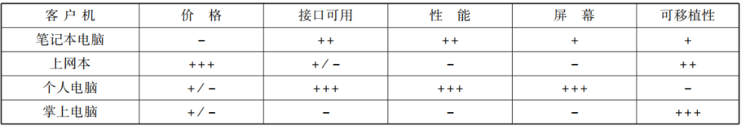
9.6 客户机硬件
生理信号被电极检测后被传送给放大器与ADC中分别实现滤波和数字化，被滤波和数字化后的数据传送给客户机 (如PC或专用的微控制器) 。客户机硬件可以处理机箱任务: 控制数据采集；存储来自 ADC的数据；对数据进行处理以提取脑信号特征并翻译成输出指令；把输出指令传送给应用设备。
不同的客户机硬件选择及其特性
由于BCI的研究和开发要解决的问题通常要求更多的通道、更高的采样率和更实时的处理，所以必须使用功能强大、高度灵活的BCI系统，传统的笔记本和PC更有能力满足多通道、 高采样率和高接口带宽的需求。

Slide 33
脑机接口技术中的软件
BCI硬件组件提供了从大脑采集信号的技术能力，而对这些信号进行分析并产生实时输出的是决定和协调实际运行的BCI软件，BCI软件包含四个关键部件:
（1）数据采集: 放大、数字化、传输并存储脑信号。
（2）信号分析: 提取代表用户意图的脑信号特征，并把这些特征翻译成包含用户意图的指令。
（3）输出: 使用这些指令控制输出设备 (如光标、环境控制器、轮椅) 并为用户提供输出结果的反馈。
（4）操作协议: 对采集、分析和输出指令进行配置和参数化，决定操作的开始、 结束和时序。

Slide 34
研发脑-机接口软件的设计原则
BCI软件的四个关键组件可以通过多种技术途径实现，成功构建BCI软件使用的技术途径，尤其是在目前BCI研究和开发的早期阶段，必须满足三个准则:
（1）软件必须满足实时操作的技术要求，它必须全方位的采样和更新，具有足够的分析速度，以及较低可靠的输出延迟。
（2）软件必须允许很大范围BCI设计的高效执行，并且有助于随后的修改，也就是说，能适应不同类型的脑信号、信号分析和输出。
（3）软件应该能适应不同的硬件组件和不同的操作系统。
Notes:
脑机接口设计的基本准则

Slide 35
满足脑-机接口的技术要求
第一个准则很具有挑战性，一个高效的BCI必须采集来自大脑的信号，分析这些信号来产生输出指令并产生输出 (与反馈相结合)，同时它必须以最小的延迟和稳定的时序实时完成所有的工作。现有的结合信号采集和刺激呈现的实验协议通常配置刺激呈现软件在刺激呈现时输出时间 (如输出到并口)，之后同时记录该输出信号和脑信号，虽然这种方法可以精确地获得脑信号采样和刺激时间组合，但它所能支持的范式复杂性受到限制。原因如下：
（1）这种方法中需要注册的每种事件类型都要求自己的信号通道(如果
没有足够的同步数字输入通道，会降低要记录的脑信号通道数量）。
（2）完成这个要求的硬件需要新的数据线连接等。
（3）在数据文件中没有记录不同事件通道的事件特性(这会阻碍离线
解释)。

Slide 36
适应许多设计和后续的修改
第二个准则是软件应该能够完成任何特定的BCI设计，并且适应随后需要的修改，后续修改应相对简单，并且不需要大量重新编程，这对用于人体的 BCI研究尤其重要。因为这些研究通常包含不同研究者在不同场合做的很多不同种类的研究。然而，这一原则还没有得到注意，这一要求的成功坚持主要依赖于BCI软件的架构 (灵活性和软件不同组件及它们之间互动的能力)，这必须足够通用以适应系统关键参数的变化。
例如，BCI软件不应局限于一个特定信号通道数、特定采样率或特性信号分析方法的BCI系统，虽然具有这些限制的软件可以在特定配置下高效工作，但是如果要对该配置进行一些改变，就需要对整个系统进行大量重新编程。简单地采用在一个特定配置下评估的方法来评估BCI系统通常是很困难的，也是不可能的。

Slide 37
适应不同硬件组件和不同操作系统
第三个准则是软件必须能够适应不同的硬件组件和不同的操作系统，这使得它在实际上可用于BCI系统的数据采集和数据分析，同时被不同的位置具有不同硬件的不同研究人员进一步开发，系统或实验开发由使用特定数据采集硬件品牌的实验室研究人员完成，而数据采集由使用其他硬件的实验室研究人员完成。
总之，BCI软件必须首先是一个系统，该系统能够在技术角度完成适当的功能，这一点也是最重要的。另外，由于大多数研究环境包括不同的人、不同的实验以及多个位置(包含多个研究组的研究项目，而非单独的研究组)。因此使用能够适应不同BCI范式的不同参数和能够促进不同人之间合作互动的软件架构来构建BCI实施系统是至关重要的。

Slide 38
通用脑-机接口研究软件
开发能够执行多种不同设计、适应很多不同脑信号、处理方法、输出类型、 硬件组件和操作系统等的通用BCI软件平台是大有益处的。
已经开发出的通用软件：
（1）商业化的基于 Matlab/Simulink的系统: g.BCIsys和intediX。
（2）a flexible brain-computer interface described by Bayliss
（3）BF++框架
（4）xBCI
（5）rtsBCI（这是基于Matlab/Simulink的系统，是BioSig工具包的一部分）
（6）Pyff，用Python编写的用于开发BCI反馈应用的跨平台框架
（7）实时消息架构（Real-Time Messaging Architecture）
（8）OpenViBE
（9）BCI2000

Slide 39

BCI2000
BCI2000使用超过18种不同的数据采集设备，把它们与多种其他输入设备同步。
Joy-stick
Mouse
BCI2000
Keyboard
Nintendo Wii controller
BCI2000在BCI研究中产生重要影响，到2010年年底，全世界大约600个实验室获取了该软件。它已经为超过150个同行评审的描述基于EEG、ECoG和MEG记录的BCI研究论文提供了研究基础。

Slide 40
BCI2000
BCI2000基于通用模型，该模型包含源 (数据采集和存储)、信号处理、应用和操作者接口四个互联模块。这些模块通过使用基于TCP/IP的通用协议进行通信，所以它们可以在任何操作系统上使用任何编程语言编写。模块之间的通讯使用这个通用协议传输操作所需的信息。因此，如果模块变化，协议并不需要发生改变。这个结构的特有属性是: 一个或多个模块发生改变时，不需要对其他模块或它们之间相互通信的规则进行改变。另外，模块是可互换的(例如，信号采集模块可以与信号处理模块一起使用，而不需要做额外的编程或配置)。这使得新的采集系统、算法和应用可以快速地开发和融合进BCI2000的框架，而不需要担心对以前现有的模块进行重新编程。
P300
三维光标运动
EEG信号
感觉运动节律
慢皮层电位
P300拼写器
BCI2000
ECoG信号
应用
连续菜单拼写器
局部场电势
声音—视觉刺激

Slide 41
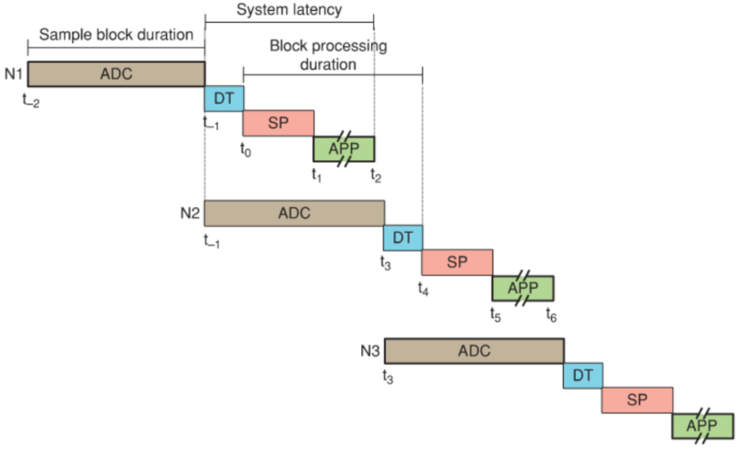




脑-机接口的评价标准
时序性能是评估BCI硬件和软件有效支持BCI系统最关注的技术度量。没有恰当的时序，BCI的性能会很差或完全失效。
延迟是指两个时间点之间的差异。任何BCI的操作由通常可看作数据采集、数据处理和输出三个阶段。每个阶段都需要时间，因此必须引入延迟。
数/模转换延迟
数据传输延迟
信号处理延迟
应用输出延迟
系统延迟
块处理时间
从放大器输入到BCI应用装置，包括了三个数据块 (N1、N2和N3) 的处理进展，ADC: 模/数转换，DT: 是数据传输，SP: 信号处理，APP: 应用，定义每个连续事件的延迟时间标记为时间
Notes:
图中展示的就是时序性能的相关指标对应的延迟细节。

Slide 42
评价指标
模/数转换延迟：采集一个样本块的时间区间是由BCI协议所确定的。数据的放大、 数字化和存储通常具有小于1μs的延迟，其变化范围为10ns。因此，这些延迟在采集一个单一样本持续时间的尺度上是可以忽略的。具体的延迟取决于转换器的类型。
数据传输延迟：数据传输延迟是数据块中所有的数据被采集、放大、数据化并存储到缓冲器的时刻到数据块被PC软件采集并准备好利用PC软件进行处理的时刻之间的延迟。对于通过带宽受限的串行接口进行连接的放大器而言，传输延迟对放大器之后会产生重大影响，当采用USB2.0或PCI卡进行连接时,传输延迟可以忽略。
信号处理延迟：信号处理延迟是数据处理所需要的总时间，即进行信号特征提取并转化为输出指令所需要的时间，信号处理延迟依赖于处理复杂度和CPU速度。

Slide 43
评价指标
应用输出延迟：应用输出延迟定义为BCI指令发布到应用设备执行这一指令之间的时间。应用延迟由几个因素确定，这些因素大部分依赖于应用输出的性质。
系统延迟：系统延迟定义为脑信号输入ADC到该信号对应用输出产生相关变化之间的最小时间间隔。它可以通过对数据传输、信号处理和应用程序延迟进行加和计算得到。
块处理时间：块处理时间是连续数据块被传送到PC进行处理之间的间隔。理想情况下，块处理时间应等于样本块时间，然而，操作系统时序的不一致性会干扰并延迟数据传输或信号处理，从而造成数据块之间的时间与预期的数据块时间不同。
定时抖动：抖动定义为测量延迟的标准偏差，抖动在本质上是对每个系统组件时间一致性的测量。抖动的根源依赖于使用的硬件、软件和操作系统。

Slide 44
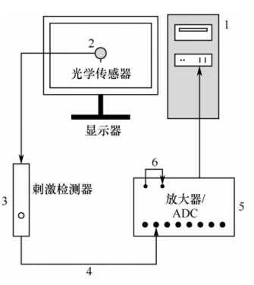
典型评估实例
1——运行BCI2000的计算机
2——显示器和光学传感器
3——刺激检测器
4——刺激检测器到放大器的TTL输出
5——放大器
6——放大器数字输出到数字输入
测试BCI评估系统的组件
Notes:
这是一套典型的BCI系统的性能评估实例，

Slide 45
该典型系统使用gUSBamp放大器/数字化器、g.TRIGbox刺激检测器和BCI2000软件平台。BCI2000运行在8核、2.8GHz的Mac Pro上。
该系统由运行于PC上的BCI2000进行控制,它在黑色背景上重复显示白色矩形刺激(图中没有显示)，光学传感器被放置在刺激出现的屏幕上方区域。该传感器提供刺激检测盒的输入，阈值水平的设置使得视频光强可以
被适当的检测，当检测盒检测到一个刺激后，它会产生一个250mV的脉冲并被放大器记录，(它也可以产生一个5V的脉冲，该脉冲可以被同步数字输入通道所记录)，数据传输延迟通过使用数字输入和输出线测量。数字输出线在数据块采集之后立刻产生脉冲并被记录在数字输入线上，该脉冲出现在与块时间延迟时间相等的时间段后的下一个数据块中。
测试BCI评估系统的组件

Slide 46
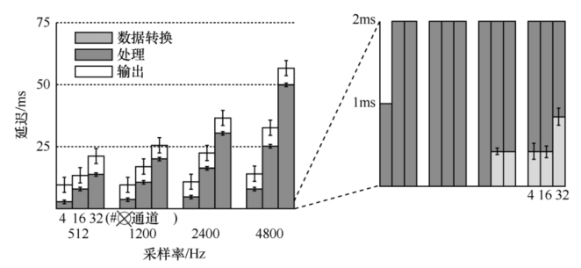
数据传输延迟
在Windows XP上运行的不同BCI配置的系统延迟构成
每个条上的三个分段是三个延迟(数据传输、处理和输出)对系统延迟的贡献，系统延迟是每一条的总高度，每个组的三个条组成的包含4、16和32通道的结果。四组条代表四种不同的采样率(即512Hz、1200Hz、2400Hz和4800Hz)，在图中，放大了延迟使得相对较短的数据传输延迟时间可见，此持续时间小于单个样本时间，除非传输大量的数据 (具有很高的采样率和通道数)。

Slide 47
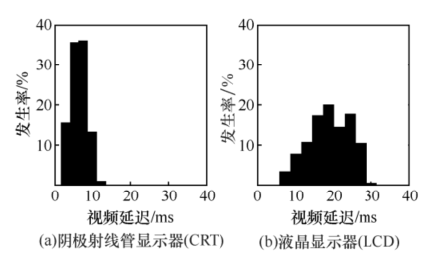
输出延迟
阴极射线管显示器CRT和液晶显示器LCD对所有测试的BCI2000视频输出延迟比较
在本系统中，平均视频输出延迟为(15.22±5.31)ms，变化范围为7.29~27.16ms，该显示器最大的刷新率为60Hz，由于LCD的上电时间(晶体重新配置并在加上电流后让光线通过所需要的时间）平均值大于CRT。CRT和LCD的性能在上图中做了比较，该图显示CRT几乎总是产生更小的输出延迟，并且延迟的变化更小。

Slide 48
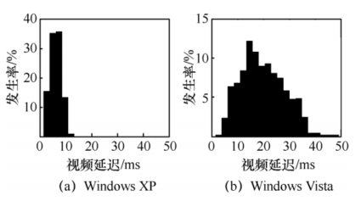
操作系统
Windows XP和Windows Vista 的视频输出延迟比较
显示了在Mac Pro上Windows XP和Windows Vista的视频输出延迟，该数据意味着使用Vista进行刺激呈现的时间，至少对于本实例中的硬件和驱动配置，不适合大多数 BCI应用，采用肉眼几乎不能观察到该事件不一致性，运行于Windows Vista上的BCI系统相对于Windows XP系统好像并不具有不同的时间特性(如刺激呈现时间)。然而，分析显示，在Windows Vista系统上的时间变化更大。

Slide 49
第10章 脑机接口操作协议
主讲教师
赵晓安

Slide 50
脑-机接口系统的操作协议
规定BCI如何与它的环境相互作用的协议称为BCI操作协议
BCI用户
BCI操作协议有四个关键要素，每个要素都与一个实际问题相关：
（1）是系统本身还是用户启动相应的BCI操作？
（2）是BCI系统本身还是外部支持对特征提取和转化过程进行参数化调整？
（3）BCI系统能否告诉外部设备如何进行动作？
（4）BCI系统能否发现自身的错误，还是需要用户或者外部设备来发现系统的错误？
BCI应用
BCI外部支持

Slide 51
10.1脑-机接口系统的启动
对任何能集中于一个特定意图动作的人，其可以灵活的控制使用BCI(如使用它与某人进行通信)，或不使用BCI(如在睡觉、空想等)。
(１) 活跃的BCI使用状态称为意图控制。
(２) 其他活动状态称为无意图控制，简称无控制。
目标：实现用户对BCI系统的灵活控制。
难点：可靠地区分用户的无控制状态和意图控制状态，避免在无控制状态下非意图动作的发生。
解决策略：
（1）通过使用把BCI的动作限制在能够安全地认为用户处于意图控制状态的时间内的同步协议;
（2）通过使用能够满意地区分无控制状态和意图控制状态的自定节奏 (或异步)协议。

Slide 52
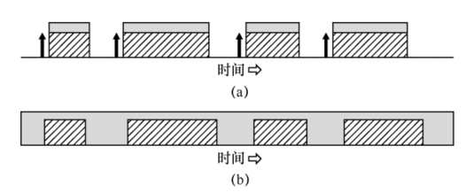
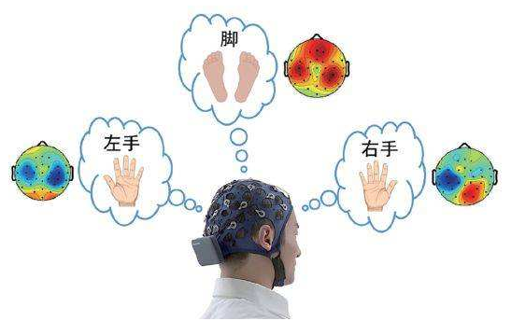
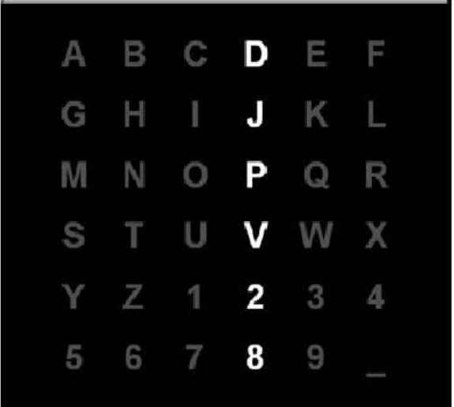
同步协议
同步协议限制BCI真正把用户脑活动转化为动作的时间区间，一种同步协议为用户提供特定的感觉刺激，并分析紧随其后某个固定期间内发生的脑活动，BCI仅在刺激后把脑信号转化为输出。用这种方式，操作协议会对BCI把脑信号转换为动作的时间进行限制和指定。
图中的阴影部分表示BCI可以用于控制的时间，剖面线表示BCI期待用户提供控制指令的时间，箭头表示在BCI使用期之前由BCI提供的提示。
常见的同步BCI

Slide 53
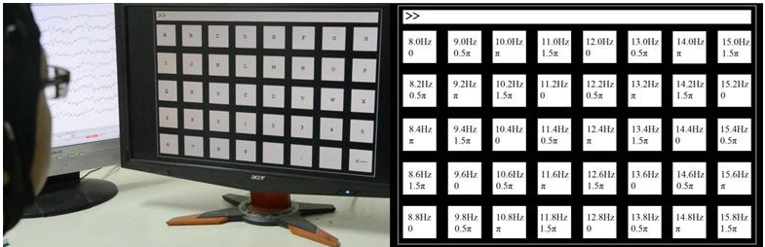
异步协议
可以替代同步协议的是异步协议(也称为自定义协议)，异步协议区分无控制状态和意图控制状态。这种操作模式允许用户在任何想要的时刻使用BCI，异步协议可以在用户和BCI之间获得更加自然和动态的交互，但其开发更具有挑战性。
图(b)的连续阴影部分表示BCI对用户一直可用，剖面线的矩形表示由用户发起并被BCI识别出来的有意控制期间，剖面线之间的时间区域是无控制的期间。
常见的异步BCI

Slide 54
同步与异步混合协议
也可以设计结合异步协议和同步协议的BCI。例如，BCI可能一直保持不活动的待机模式，直到用户产生一个特定顺序的感觉运动节律幅值(或其他脑活动)，该脑活动必须在偶然情况下很少见，并且能够作为可以信赖的同步控制信号来激活BCI，被激活的BCI在同步协议下操作来支持意图控制，直到用户产生另一个(或相同)的同步控制信号来把BCI转化为待机模式。
例如，一个曾经开发的系统允许用户通过想象脚步运动来打开或关闭基于SSVEP的BCI，其他这种类型的半同步BCI可以使操作变得更加灵活。它们使用基于上下文的提示来理解用户请求并允许用户使用相同的信号执行不同的任务。例如，如果一个用户在玩一个虚拟足球游戏时想象脚部运动，系统会根据游戏的状态执行不同的动作，虚拟替身会在球很远时往前跑，或者在球很近时踢球，或者BCI可能切换到一个严格的同步模式下用于罚点球这样的特殊动作。当 BCI集成环境智能和上下文感知系统时，结合用户指令和其他与产生适当输出相关信息的BCI会变得更加普遍和有效。

Slide 55
10.2参数化的特征提取和转换过程
在特征提取和转换操作中，BCI从脑信号中提取特定的特征并把它们作为独立变量进行计算并且产生依赖变量 (到达应用的指令)，这些操作的参数制定了它们发生的频率，即提取哪些特征、如何提取以及把这些特征转换为依赖变量所用方程的形式和常数。
参数选择
决定
BCI性能
预置参数化协议
预置参数化BCI协议将已经于先设置好的固定参数用于BCI系统。
自参数化协议
自参数化(也称自适应)BCI协议，允许选择和修改系统自身的参数，它们通过周期性的自动过程完成参数选择和修改。因为自参数化 BCI协议可以适应用户脑信号自发的、自适应的，因此，在BCI系统构建过程中使用较为广泛。

Slide 56
10.3脑-机接口的应用协议
虽然所有的BCI都提取信号特征并把其转化为指令，但是它们的操作协议根据产生指令的本质可以分为目标选择协议和过程控制协议两类。
目标选择协议
采集信号
提取信号特征
转化为操作外部设备指令
过程控制协议
目标选择协议
在目标选择(或简单的选择)协议(也称离散控制协议)中，信号特征被转化成从一个有限可能指令集中选择的特定指令。
过程控制协议
在过程控制(或简单过程)协议(也称连续控制或动态控制协议)中，信号特征被转化为产生过程下一步动作的指令，(如光标或轮椅的运动，连续打开或关闭机器人手，改变神经假肢的握力等)

Slide 57
10.4处理转换误差
对于通信或控制接口而言，误差是指不能识别用户意图。
正确的命令（黑色字）被识别成错误的命令（红色字）
“待在原地”
“向前运动”
命令转化
“输入A”“输入B”
无控制状态当作意图控制状态的假阳性错误
意图控制状态当作无控制状态的假阴性错误
“是”“否”
降低误差
系统性能
Notes:
降低误差和提高系统性能是在设计BCI系统的时候需要去平衡的两个指标。

Slide 58
ERROR-BLIND协议
ERROR-BLIND协议
在ERROR-BLIND协议中，BCI的操作中包含任何用于检测或纠正错误的操作。目前大多数BCI操作协议都属于这一类。这种协议本身不识别错误，也不包含任何处理它们的措施。虽然他们可能会考虑定义参数的错误的可能性，但在BCI使用过程中不包含任何检测或消除误差的过程，通过特征提取和转换过程，可以较容易刻画出用户意图，并把(正确的)结果发送给应用。
在ERROR-BLIND协议中，误差识别和矫正留给使用者或者外部应用
实例
（1）单词处理应用中，用户可能识别出错误并通过回车来改正
（2）轮椅移动应用识别出前面有一面墙(或一个陡坡)，从而忽略来自BCI的“向前动”指令。

Slide 59
ERROR-DETECTION协议
ERROR-DETECTION协议
在ERROR-DETECTION协议中BCI操作包含特定的措施来避免、检测或矫正误差，使用误差—检测协议的BCI目前主要局限于实验室环境，这些BCI不但使用用户的脑信号来识别意图，也检测误差。
实例
（1）从被指令执行诱发的脑信号中识别该指令是否是误差
（2）从与用于识别意图的脑信号相伴随的信号特征中识别是否发生了误差
（3）使用特定的信号特征提前预测到错误并且采取适当的措施(从而不向应用发送错误意图)

Slide 60
同步协议
BCI操作如何初始化
异步协议
混合协议（同步和异步）
预置参数化协议
如何参数化特征提取和转换过程
自参数化协议
目标选择协议
BCI把脑信号转化为什么
过程控制协议
ERROR-BLIND协议
如何处理误差
ERROR-DETECTION协议

Slide 61
谢 谢

